Slide 1
高精度地图
天津大学：王而川

Slide 2
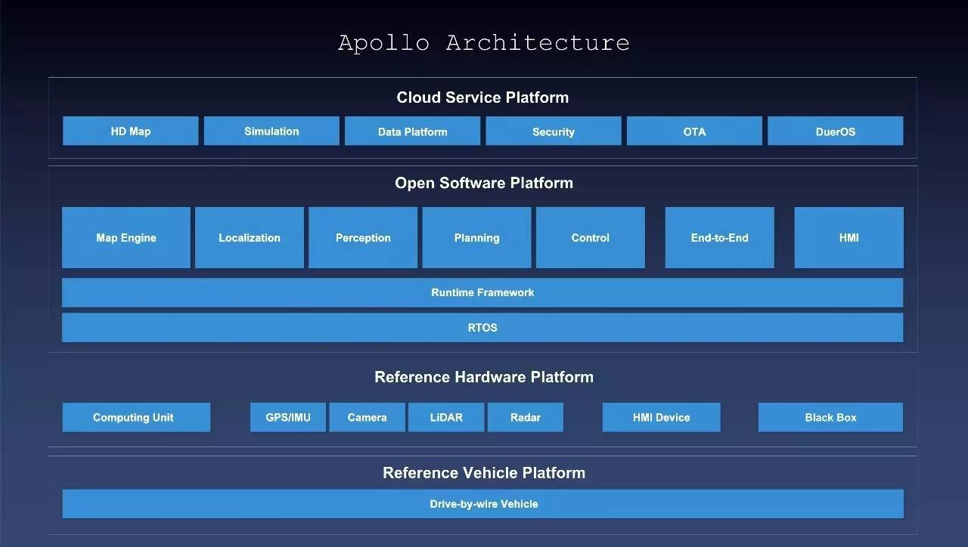
Apollo高精度地图
<number>/54

Slide 3
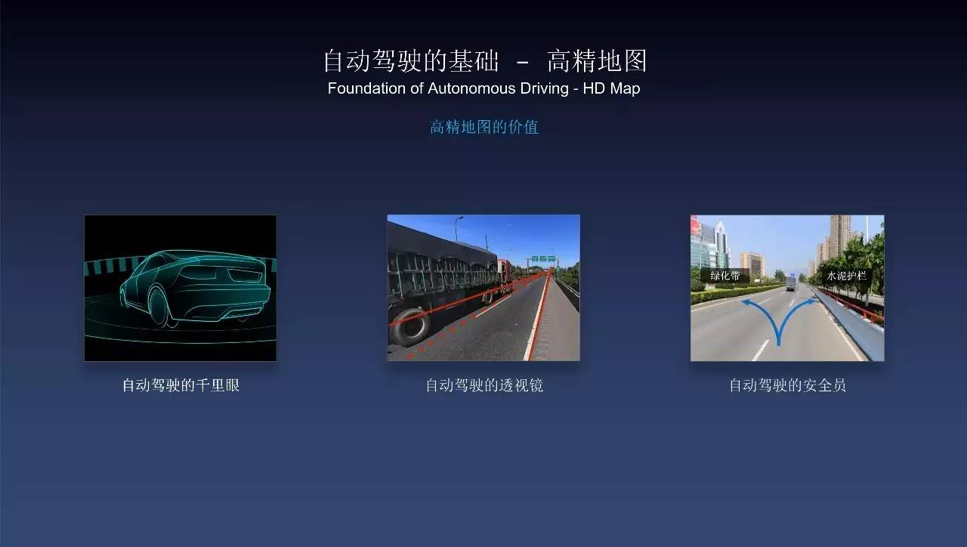
Apollo高精度地图
<number>/54

Slide 4
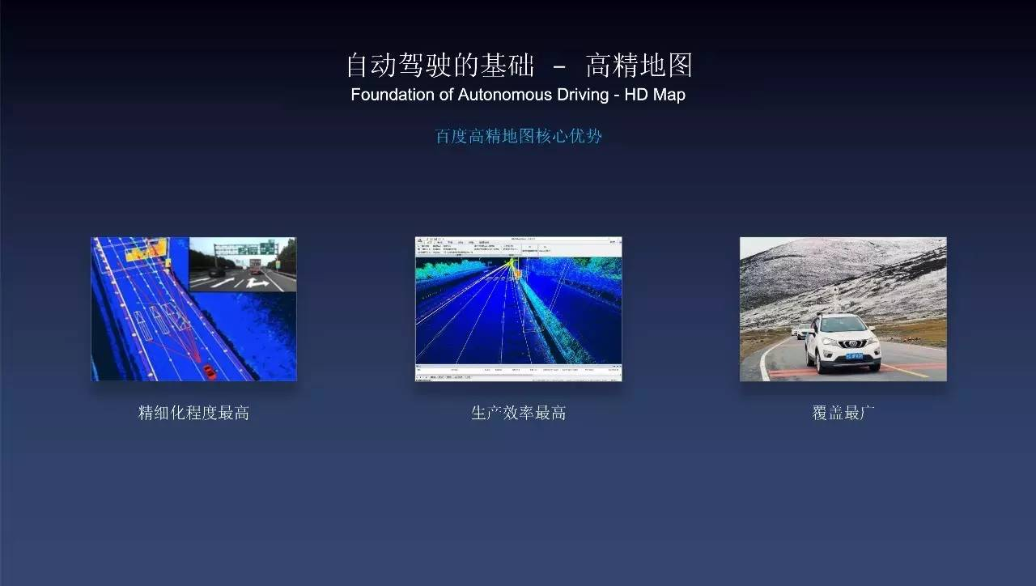
Apollo高精度地图
<number>/54

Slide 5
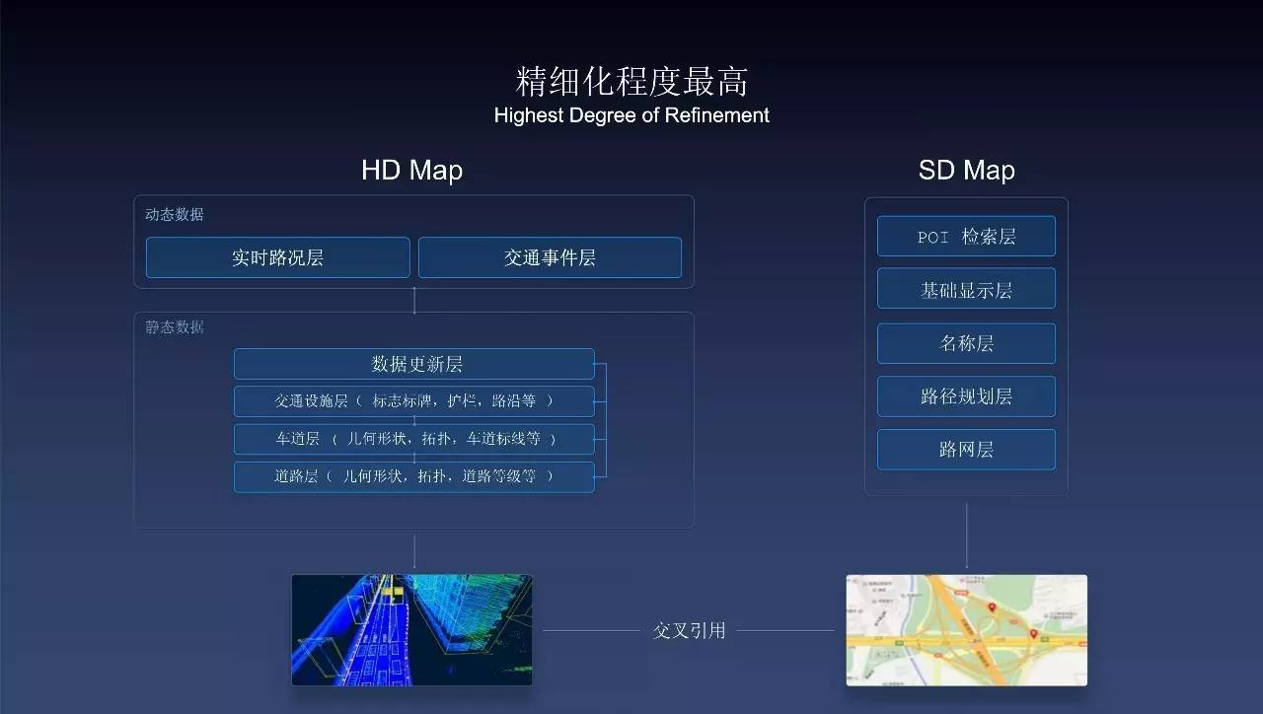
Apollo高精度地图
<number>/54

Slide 6
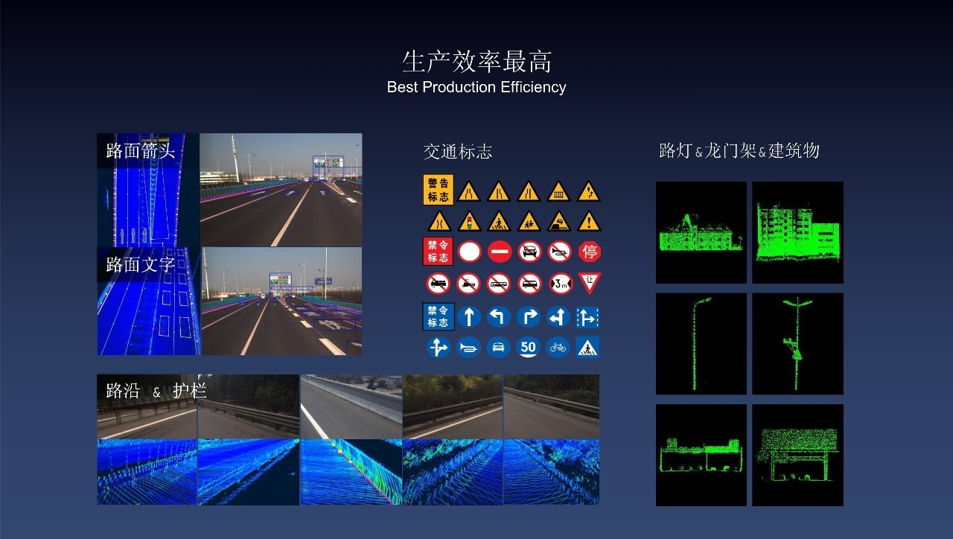
Apollo高精度地图
<number>/54

Slide 7
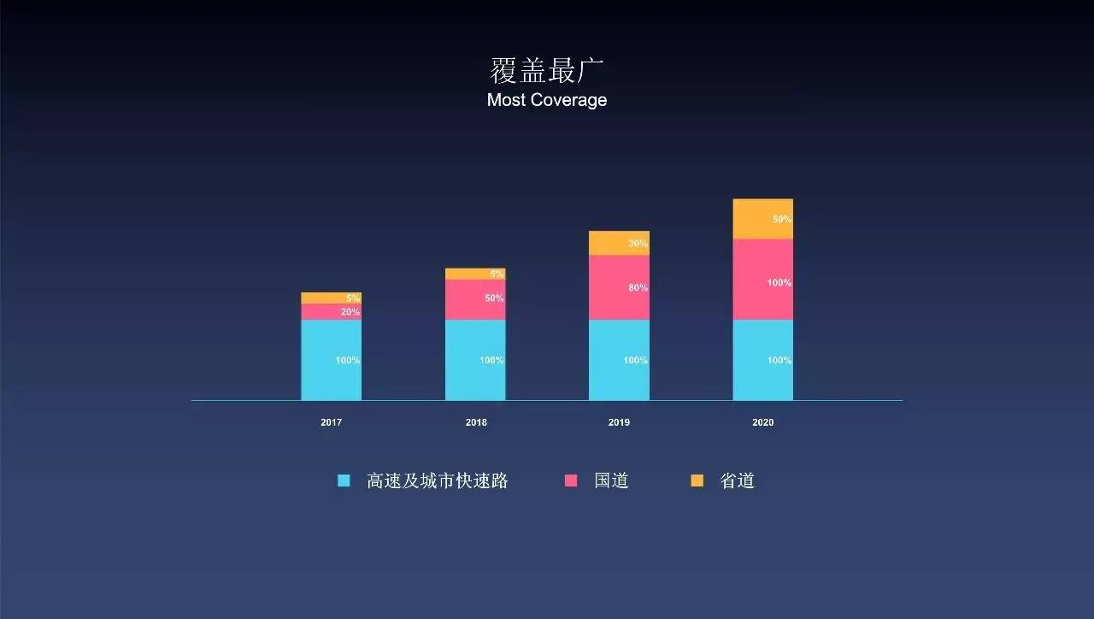
Apollo高精度地图
<number>/54

Slide 8
Apollo高精度地图
<number>/54

Slide 9
高精度地图
视频
https://v.qq.com/iframe/player.html?vid=s0510sk6zar&width=500&height=375&auto=0
<number>/54

Slide 10
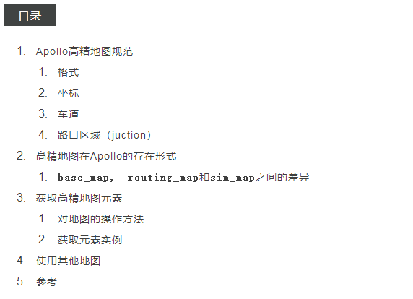
Apollo高精度地图
<number>/54

Slide 11
一：格式
百度高精地图数据格式采用（XML）文件格式的数据组织方式，是基于国际通用的OpenDrive规范，并根据百度自动驾驶业务需求拓展修改而成。
<number>/54

Slide 12
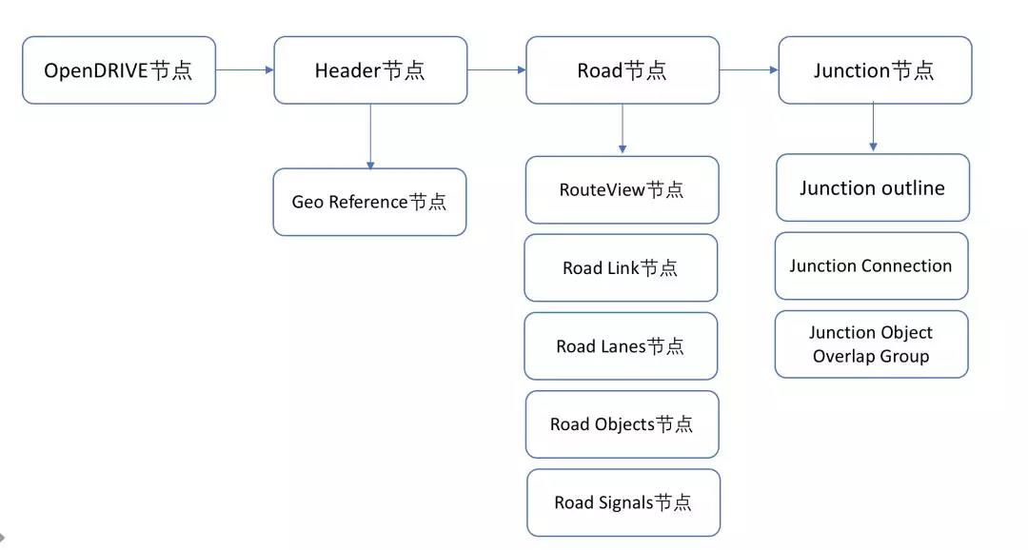
格式
<number>/54

Slide 13
坐标
百度高精地图坐标采用WGS84经纬度坐标表示。WGS84为一种大地坐标系，也是目前广泛使用的GPS全球卫星定位系统使用的坐标系。
<number>/54

Slide 14
车道
道路的reference line 存储在ID为0的车道中，其他车道只存储当前车道的一个边界。例如，reference line右侧的车道只存储车道的右侧边界。
<number>/54

Slide 15
车道
车道 ID 的命名规则:
lane section 内唯一
数值连续的
reference line 所在 lane 的 ID 为 0
reference line 左侧 lane 的 ID 向左侧依次递增 (正t轴方向)
reference line 右侧 lane 的 ID 向右侧依次递减(负 t 轴方向)
reference line 必须定义在<center>节点内
车道总数目没有限制。Reference line 自身必须为 Lane 0。
<number>/54

Slide 16
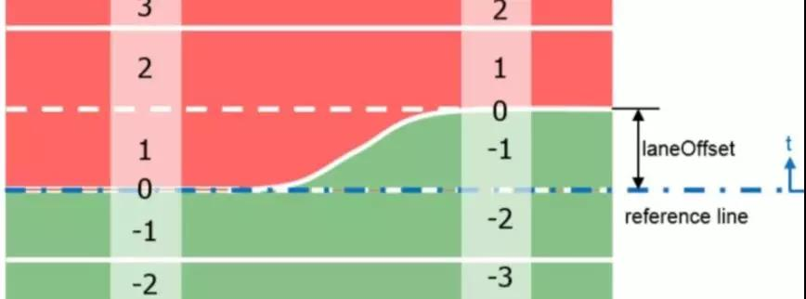
车道
<number>/54

Slide 17
路口区域
基本的原理比较简单，路口区域用Junction结构表达。在Junction内，incoming Road通过Connecting Roads与out-going道路相连。下图展示了一个比较复杂的路口：
<number>/54

Slide 18
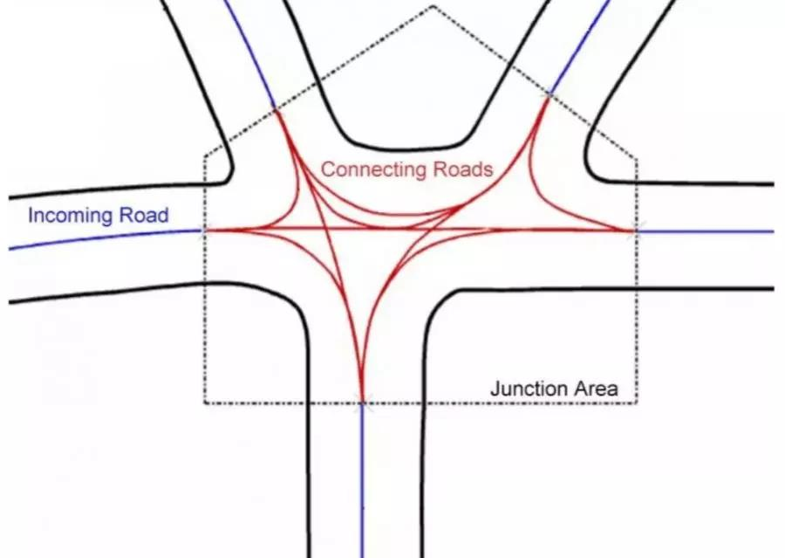
路口区域
<number>/54

Slide 19
二：高精地图在Apollo的存在形式
在Apollo发布的Docker镜像中，也包含了地图的部分。Apollo在启动时，你可以按照如下方式为启动的镜像挂载地图：
apollo@baidu:~/apollo$ bash docker/scripts/dev_start.sh --map sunnyvale_big_loop
<number>/54

Slide 20
高精地图在Apollo的存在形式
如果不指定挂载的地图，默认挂载以下地图：
map_volume-sunnyvale_big_loop-latest
map_volume-sunnyvale_loop-latest
<number>/54

Slide 21
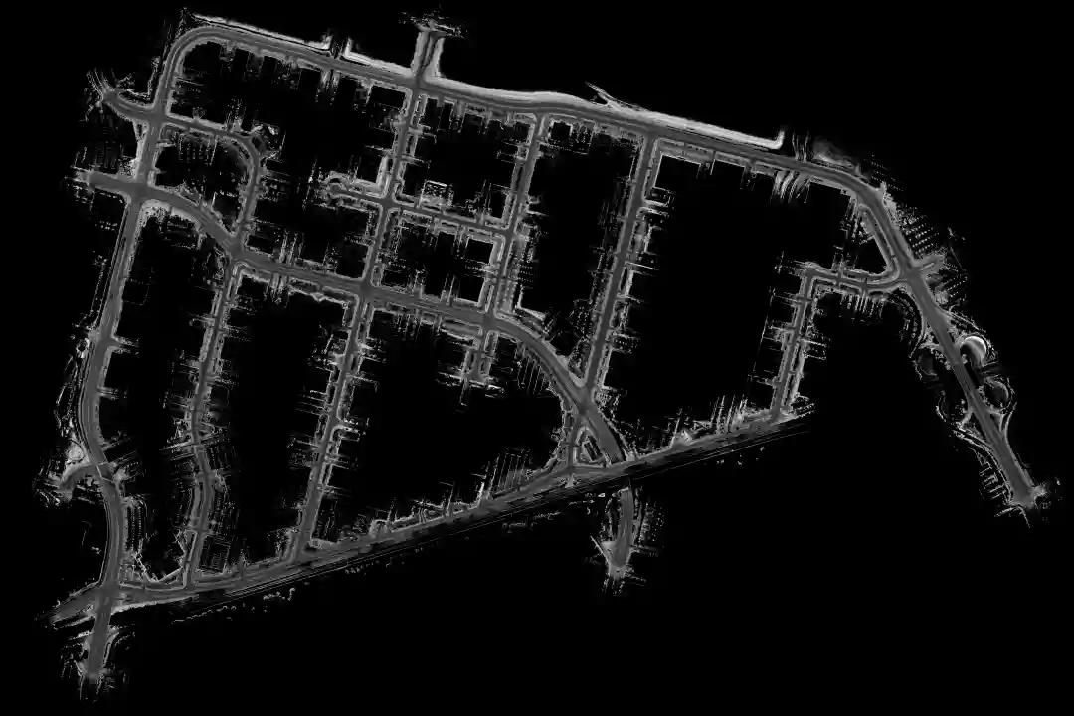
sunnyvale区域地图
<number>/54

Slide 22
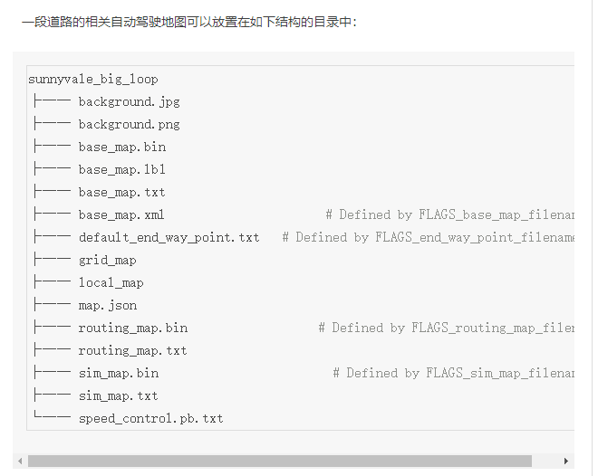
目录结构
<number>/54

Slide 23
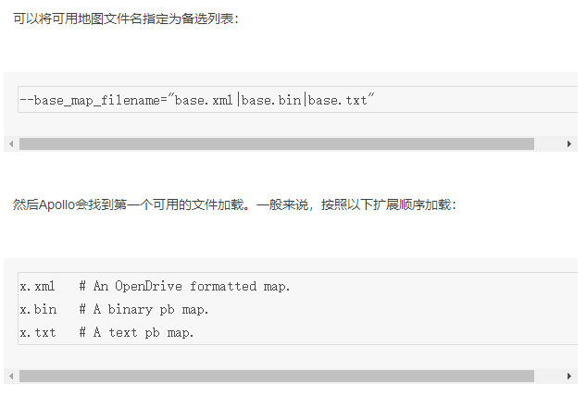
高精地图在Apollo的存在形式
<number>/54

Slide 24
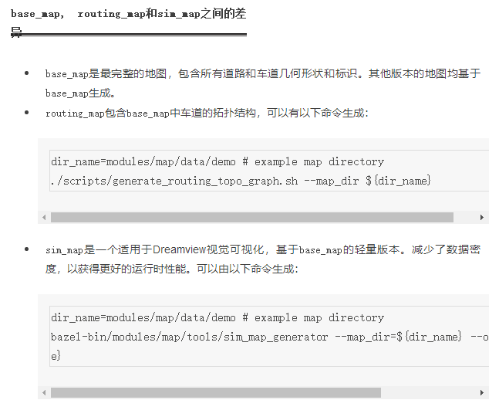
高精地图在Apollo的存在形式
<number>/54

Slide 25
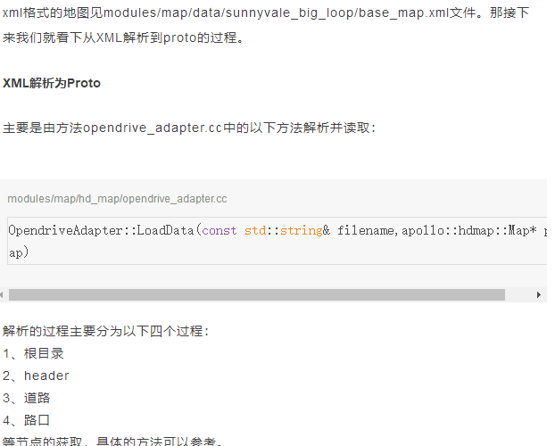
高精地图在Apollo中的流转形式
<number>/54

Slide 26
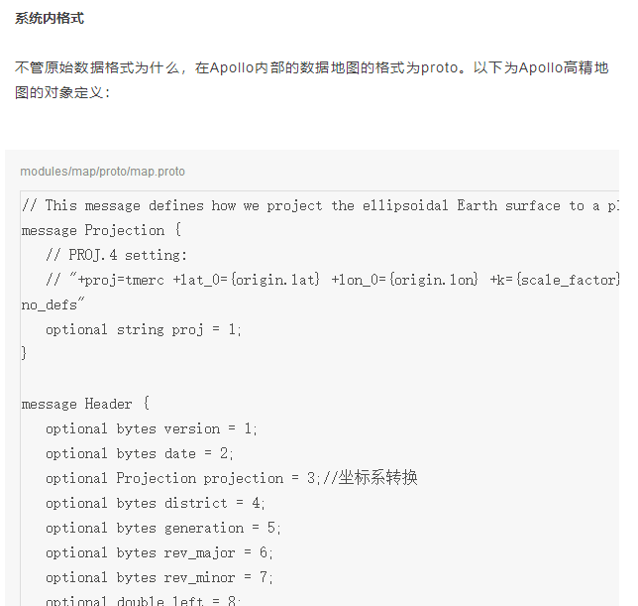
高精地图在Apollo中的流转形式
<number>/54

Slide 27
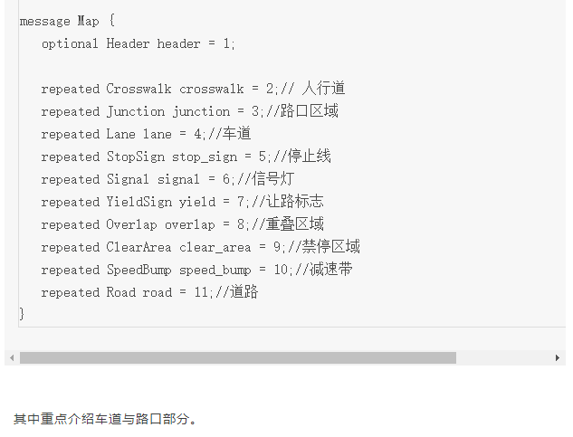
高精地图在Apollo中的流转形式
<number>/54

Slide 28
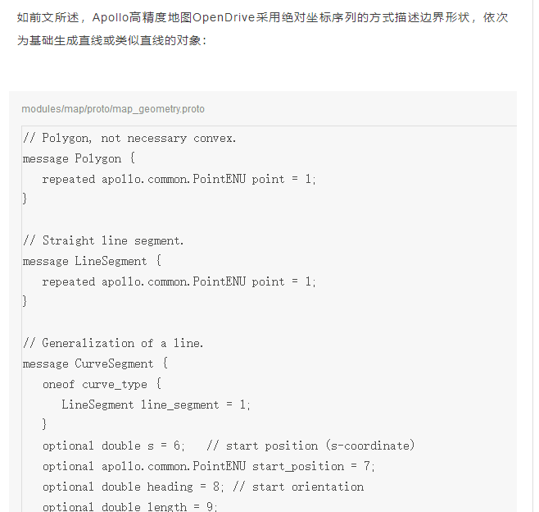
高精地图在Apollo中的流转形式
<number>/54

Slide 29
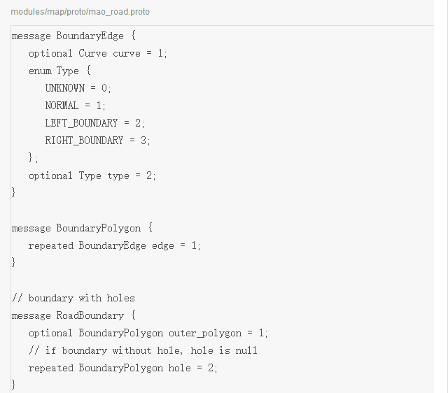
道路Road
<number>/54

Slide 30
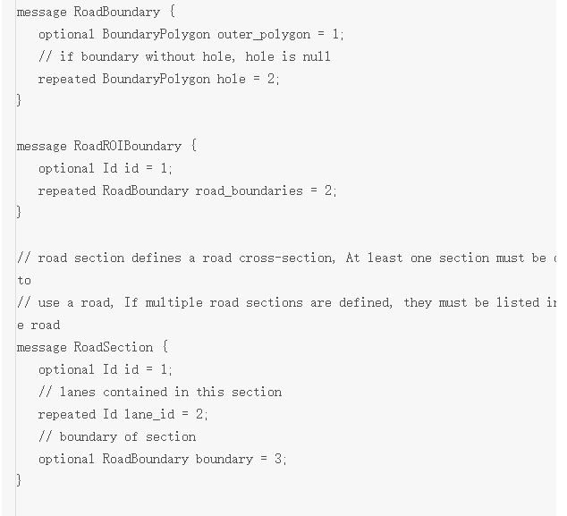
道路Road
<number>/54

Slide 31
其他
车道Lane
路口Junction
<number>/54

Slide 32
三：获取高精地图元素
对地图的操作方法
获取元素实例
<number>/54

Slide 33
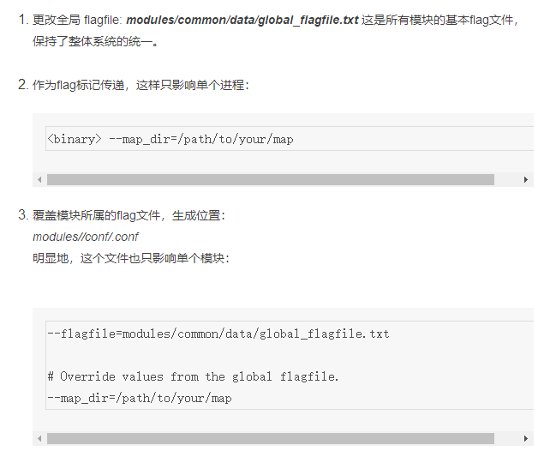
四：其他地图
<number>/54

Slide 34
参考
OpenDRIVE® Format Specification, Rev. 1.4
【http://www.opendrive.org/docs/OpenDRIVEFormatSpecRev1.4H.pdf】
<number>/54

Slide 35
高精度地图
高精地图是无人驾驶核心技术之一，精准的地图对无人车定位、导航与控制，以及安全至关重要。
介绍高精地图与传统地图的区别
介绍其特点及制作过程
探索其在无人驾驶场景中的应用
<number>/54

Slide 36
电子地图分类
我们日常使用的用于导航、查询地理信息的地图都属于传统电子地图，其主要服务对象是人类驾驶员。
高精度电子地图的主要服务对象是无人驾驶系统。
<number>/54

Slide 37
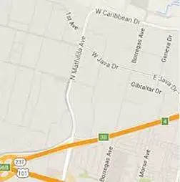
传统电子地图
<number>/54

Slide 38
传统电子地图
传统地图：日常使用的用于导航、查询地理信息的地图，如Google、百度、苹果地图等
电子地图出现还不到一百年，对传统地图的研究和开发已有几千年历史，并发展出“制图学”这一门学科。
在制图学的基础上，电子地图的出现极大提高了检索效率，并且能快速查找最优路径，极大方便了人们出行。
<number>/54

Slide 39
传统电子地图
传统电子地图是对路网的一种抽象：
将路网抽象成有向图的形式——图的顶点代表路口，边代表路口与路口的连接。
路名、地标以及道路骨架信息都可以被抽象成存储于这些有向图顶点或边中的属性。
抽象的地图表征形式能很好地适应人类驾驶员需求，其原因在于人类生来就有很强的视觉识别及逻辑分析能力。
<number>/54

Slide 40
传统电子地图
在驾驶过程中，人类驾驶员一般都能有效判别如下信息：
识别路面及路面标示线，确定自己在路面的大致位置，寻找并辨认路标等。
参照辨识出的信息，结合当前GPS（一般精度在5-10米）在当前电子地图中的位置，人类驾驶员便大致知道自己在实际路网中的位置，
计划下一步如何驾驶。
<number>/54

Slide 41
传统电子地图
基于人类驾驶员的这些能力，传统电子地图可被极大精简
比如一条弯曲的道路可以被精简到用只有几个点的线段来表示，只要大致轮廓符合现实路网结构，人类驾驶员即可结合驾驶信息定位自己的当前位置。
<number>/54

Slide 42
高精电子地图
高精度电子地图的主要服务对象是无人驾驶车，或者说是机器驾驶员。
和人类驾驶员不同，机器驾驶员缺乏与生俱来的视觉识别、逻辑分析能力。
比如，人可以很轻松、准确地利用图像、GPS定位自己，鉴别障碍物、人、交通信号灯等，但这对当前的机器人来说都是非常困难的任务。
因此，高精度电子地图是当前无人驾驶车技术中必不可少的一个组成部分。
<number>/54

Slide 43
高精电子地图
高精度电子地图包含大量行车辅助信息：
最重要的是对路网精确的三维表征（厘米级精度）。
比如，路面的几何结构，道路标示线的位置，周边道路环境的点云模型等。
有了这些高精度的三维表征，车载机器人就可以通过比对车载GPS、IMU、LiDAR或摄像头数据来精确确认自己的当前位置。
<number>/54

Slide 44
高精电子地图
此外，高精地图还包含丰富的语义信息，
比如交通信号灯的位置及类型，道路标示线的类型，识别哪些路面可以行驶等。
这些能极大提高车载机器人鉴别周围环境的能力。
<number>/54

Slide 45
高精度电子地图
此外，高精度地图还能帮助无人车识别车辆、行人及未知障碍物。
这是因为高精地图一般会过滤掉车辆、行人等活动障碍物。如果无人车在行驶过程中发现当前高精地图中没有的物体，便有很大几率是车辆、行人或障碍物。
因此，高精地图可以提高无人车发现并鉴别障碍物的速度和精度。
<number>/54

Slide 46
高精度地图
相比服务于GPS导航系统的传统地图而言，高精地图最显著的特点
表征路面特征的精准性。
传统地图只需要做到米级精度即可实现GPS导航，但高精地图需要达到厘米级精度才能保证无人车行驶安全。
<number>/54

Slide 47
高精度地图
此外，高精地图还需要比传统地图有更高的实时性。
由于路网每天都有变化，如整修、道路标识线磨损及重漆、交通标示改变等。这些变化需要及时反映在高精地图上以确保无人车行驶安全。
实时高精地图有很高的难度，但随着越来越多载有多种传感器的无人车行驶在路网中，一旦有一辆或几辆无人车发现了路网的变化，通过与云端通信，就可以把路网更新信息告诉其他无人车，使其他无人车更加聪明和安全。
<number>/54

Slide 48
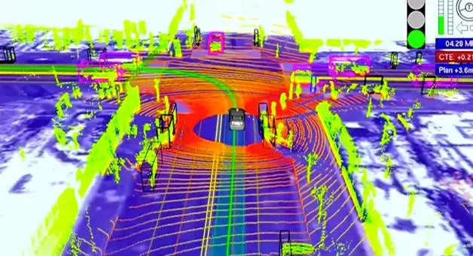
高精度地图
<number>/54

Slide 49
数据特征类型
高精地图也具有分层的数据结构。如图所示：
最底层是基于红外线雷达传感器所建立的精密二维网格。一般这个二维网格的精度保证在5×5厘米左右。可以行驶的路面、路面障碍物，以及路面在激光雷达下的反光强度都被存储于相应的网格当中。
无人车在行驶的过程中，通过比对其红外线雷达搜集到的数据及其内存中的高精二维网格，就能确定车辆在路面的具体位置。
<number>/54

Slide 50
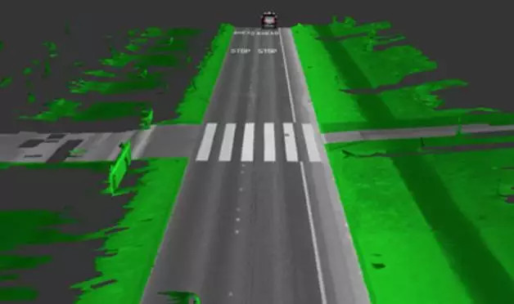
高精地图二维网格表征
由于网格很细，我们可以从相应的雷达反射上清楚识别出路面及路面标识线的位置。绿色区域表示不可行驶的路面
<number>/54

Slide 51
语义信息
除了底层的二维网格表征外，高精地图还包含很多有关路面的语义信息。如图所示
在二维网格参照系的基础上，高精地图一般还包含道路标识线的位置及特征信息，以及相应的车道特征。
由于车载传感器可能会因为恶劣天气、障碍物，以及其他车辆的遮挡不能可靠分析车道信息，高精地图中的车道信息特征能帮助无人车更准确可靠地识别道路标识线，并理解相邻车道之间是否可以安全并道。
<number>/54

Slide 52
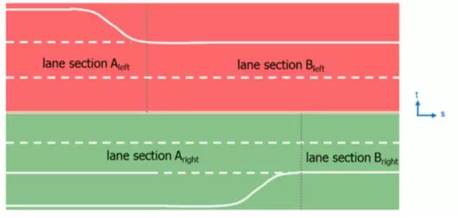
高精地图中的车道信息
<number>/54

Slide 53
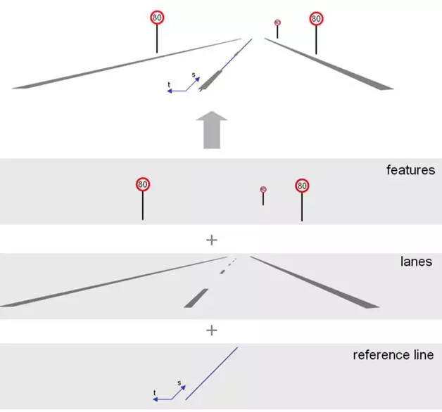
高精地图中道路标识线及路牌信息
<number>/54

Slide 54
高精度地图
此外，如图所示
高精地图还会标明道路标示牌、交通信号等相对于二维网格的位置，这些起两方面作用：
提前预备无人车，告知其在某些特定的位置检测相应的交通标示牌或交通信号灯，提高无人车的检测速度。
在无人车没有成功检测出交通标示牌或信号灯的情况下，确保行车安全。
<number>/54

Slide 55
数据量估计
无人车使用的高精地图是个2D网格，数据主要由激光雷达产生，由于激光雷达的精度大约是5厘米，所以地图的最高精度可以达到每个网格5×5厘米。在如此高的精度下
如何有效管理数据是一大挑战
<number>/54

Slide 56
数据量估计
首先，为了尽量让地图在内存里中，要尽量去掉不需要的数据。一般激光雷达可覆盖方圆100米范围，假设每个反光强度可以用一个字节记录，那么每次激光雷达扫描可产生4MB数据。扫描会包括公路旁边的树木及房屋，但无人车行驶并不需要这些数据，只需记录公路表面的数据即可。假设路面的宽度为20米，就可以通过数据处理把非公路表面的数据过滤掉，这样每次扫描的数据量会下降到0.8MB。
在过滤数据的基础上，还可以使用无损压缩算法，如LASzip压缩地图数据，可以达到超过10倍的压缩率。经过这些处理后，1TB硬盘就可以存下全中国超过10万公里的高精地图数据。
<number>/54

Slide 57
高精度地图生产
传统电子地图主要依靠卫星图片产生，然后由GPS定位，这种方法可以达到米级精度。
高精地图需要达到厘米级精度，仅靠卫星与GPS是不够的。
因此，其生产涉及多种传感器, 由于产生的数据量庞大，通常会使用数据采集车收集，然后通过线下处理把各种数据融合产生高精地图。
<number>/54

Slide 58
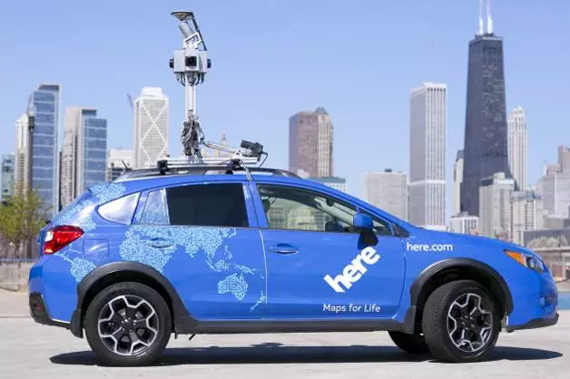
高精地图数据采集车
<number>/54

Slide 59
所需要的传感器种类
高精地图的制作是个多传感器融合的过程， 包括了以下几种：
陀螺仪（IMU）： 一般使用6轴运动处理组件，包含了3轴加速度和3轴陀螺仪。
加速度传感器是力传感器，用来检查上下左右前后哪几个面都受了多少力（包括重力），然后计算每个上的加速度。
陀螺仪就是角速度检测仪，检测每个上的加速度。假设无人车以Z轴为轴心，在一秒钟转到了90度，那么它在Z轴上的角速度就是90度/秒。
<number>/54

Slide 60
计算
从加速度推算出运动距离需要经过两次积分
凡加速度测量上有任何不正确，在两次积分后，位置错误会积累然后导致位置预测错误。
所以单靠陀螺仪并不能精准地预测无人车位置。
<number>/54

Slide 61
所需传感器
轮测距器（Wheel Odometer）： 可以通过轮测距器推算出无人车的位置。
汽车的前轮通常安装了轮测距器，分别会记录左轮与右轮的总转数。
通过分析每个时间段里左右轮的转数，可以推算出车辆向前走了多远，向左右转了多少度等。
可是由于在不同地面材质（比如冰面与水泥地）上转数对距离转换的偏差，随着时间推进，测量偏差会越来越大。所以单靠轮测距器并不能精准预测无人车位置。
<number>/54

Slide 62
所需传感器
GPS：任务是确定四颗或更多卫星的位置，并计算出它与每颗卫星之间的距离，然后用这些信息使用三维空间的三边测量法推算出自己的位置。
要使用距离信息进行定位，接收机还必须知道卫星的确切位置。
GPS接收机储存有星历，其作用是告诉接收机每颗卫星在各个时刻的位置。在无人车复杂的动态环境，尤其在大城市中，由于各种高大建筑物的阻拦。
GPS多路径反射（Multi-Path）的问题会更加明显。这样得到的GPS定位信息很容易就有几十厘米甚至几米的误差
所以单靠GPS不可以制作高精地图。
<number>/54

Slide 63
所需传感器
激光雷达（LiDAR）
因此我们检测到的每一个点都包括了空间坐标信息以及光强度信息＜i＞。光强度与物体的光反射度（reflectivity） 直接相关
所以从检测到的光强度也可以对检测到的物体有初步判断。
<number>/54

Slide 64
高精地图计算模型
为了纠正偏差，可以使用传感器融合计技术（比如使用Kalman Filter) 结合GPS与激光雷达（LiDAR）的数据算出当前无人车的准确位置。
然后根据当前的准确位置与激光雷达的扫描数据，把新数据加入地图中。
<number>/54

Slide 65
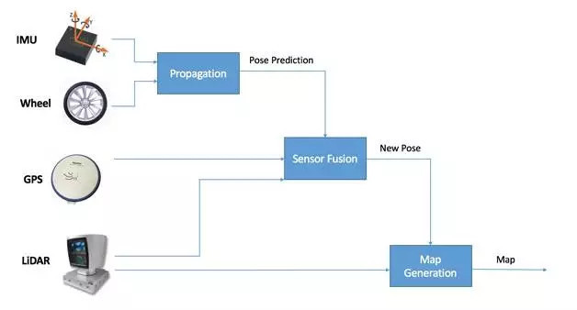
高精地图计算架构
<number>/54

Slide 66

计算模型
上式是个高度简化的高精地图计算模型, Q代表优化方程，z代表激光雷达扫描出的点，h为方程预测最新扫描点的位置与反光度，m为扫描到的点在地图中的位置，x代表无人车当前位置。
方程的目的是通过最小化J求出测量点在地图中的准确位置。
在计算模型中，m与x开始都是未知的，可以先通过多传感器融合求x，再求出测量点在地图中的准确位置m。
<number>/54

Slide 67
高精度地图计算模型
上式是个高度简化的高精地图计算模型, Q代表优化方程，z代表激光雷达扫描出的点，h为方程预测最新扫描点的位置与反光度，m为扫描到的点在地图中的位置，x代表无人车当前位置。
方程的目的是通过最小化J求出测量点在地图中的准确位置。
在计算模型中，m与x开始都是未知的，可以先通过多传感器融合求x，再求出测量点在地图中的准确位置m。
<number>/54

Slide 68
定位
无人车对可靠性和安全性要求非常高
已由高精度LiDAR和多种传感器融合建好了地图
在这个前提下，常见的跟踪和定位技术
<number>/54

Slide 69
定位
无人车定位主要通过粒子滤波进行。
指：通过寻找一组在状态空间中传播的随机样本来近似表示概率密度函数，用样本均值代替积分运算，进而获得系统状态的最小方差估计的过程，这些样本被形象地称为“粒子”，故而叫粒子滤波。
<number>/54

Slide 70
导航与控制
跟踪和定位技术还是被动的感知方案
而真正意义的无人车也就是全自主驾驶而不是辅助驾驶需要无人车自己智能地来做路径规划
<number>/54

Slide 71
导航与控制
路径规划是个范畴很大的话题，需要先做几个限定：
一是地图已知，如果未知，就无“规划”可言，机器人或无人车如果完全对世界未知，那么问题实际是“SLAM+探索”；
二是对无人车领域来说，一般还是2D或2.5D地图，而不是在3D地图上六个自由度运动规划（那是室内全自主无人机飞行)；
三是路径规划默认无人车按照规划的路径每一步执行后的pose准确，也就是说，这里刻意把定位和路径规划分开，但实际工程中这两者紧密联系，因为如果定位不准，路径规划一定会受影响。
<number>/54

Slide 72
导航与控制
路径规划本身有多个教科书版本
一是明确寻找最佳路径的搜索A*算法，核心理念是：如果有最好的路径便一定将其找到。如果单位路径成本（cost）不一样，最好的路径不一定是最短的。A*是搜索了所有可能后，选择了最好的，而且运用了启发式算法来决定。其数据结构实现是priority queue，不停选取“最小成本”节点来扩建路径。
<number>/54

Slide 73
导航与控制
另一类是基于抽样的路径规划——并不知道最优路径是什么，所以从起点开始随机抽样（怎么随机很有讲究）来扩建可能的路径集。有一个很重要的因素可以加速抽样——障碍物的检测。若遇到障碍物，在其方向再扩建路径便没有意义。典型的算法是RRT (Rapidly-exploring Random Tree)。
<number>/54

Slide 74
结论
高精度电子地图的信息量与质量直接决定了无人驾驶系统的安全性、可靠性，以及效率。
与传统电子地图不同，高精地图更精准（厘米级），更新更快，并且包含了更多信息（语义信息）。
由于这些特性，制作高精地图并不容易，需要使用多种传感器互相纠正。
在初始图制作完成后，还需要进行过滤以降低数据量达到更好的实时性。
在拥有了这些高精度地图信息后，无人驾驶系统就可以通过比对车载GPS、IMU、LiDAR或摄像头数据来确认当前的精确位置，并进行实时导航。
<number>/54

Slide 75
谢谢
<number>/54

Slide 76
定位
因为已经有了高精度LiDAR点云地图，所以很自然地就可以用实时点云数据和已经建好的地图进行匹配。
3D点云匹配必然要说到Iterative Closest Point (ICP)，ICP的目标是在给出两组点云的情况下，假设场景不变，算出这两组点云之间的pose。
<number>/54

Slide 77
定位
另一方面，因为无人车是个复杂的多系统融合，所以当前标配是LiDAR，Camera、IMU（六轴陀螺仪）都必须拥有。
拥有了Camera和IMU，做各种VO (Visual Odometry)和最近的VIO （Visual Inertial Odometry）SLAM就是自然选择。
前面提到的粒子滤波，还有各种版本的卡尔曼滤波，加上Graph和关键帧概念，都属于SLAM范畴。
<number>/54

Slide 78
导航与控制
在无人车工程实现中，路径规划一定要根据传感器情况和地图质量来做实际算法选择和调整。无论地图有多准，传感器的数据质量如何，优化永远需要在安全的前提下进行。
<number>/54

Slide 79
无人驾驶场景中的应用
此外：高精度电子地图包含大量的行车辅助信息，包括路面的几何结构、标示线位置、周边道路环境的点云模型等。
有了这些高精度的三维表征，无人驾驶系统就可以通过比对车载GPS、IMU、LiDAR或摄像头的数据来精确确认自己当前的位置，并进行实时导航。
<number>/54

